Slide 1
시큐리티
인증과 권한부여를 구현해 둔 보안 프레임워크(기본적으로 모두 보안설정 상태)
주요기능
인증: 사용자가 자신의 신원을 증명하려고 로그인 제공
권한부여: 인증된 사용자에게 특정 작업 또는 리소스에 접근 권한 부여
세션관리: 사용자 세션 관리, 세션 유지 및 만료 기간 설정
보안설정: 보안 관련 구성을 통해, URL 또는 리소스에 대한 보안 설정
보안이벤트 처리: 인증 및 권한 에러에 대한 이벤트 핸들링 제공

Slide 2
public zone
private zone
API
Server
Message
Queue
가맹점
Server
client
API
Gateway
가맹점
Client
DB
Redis

Slide 3
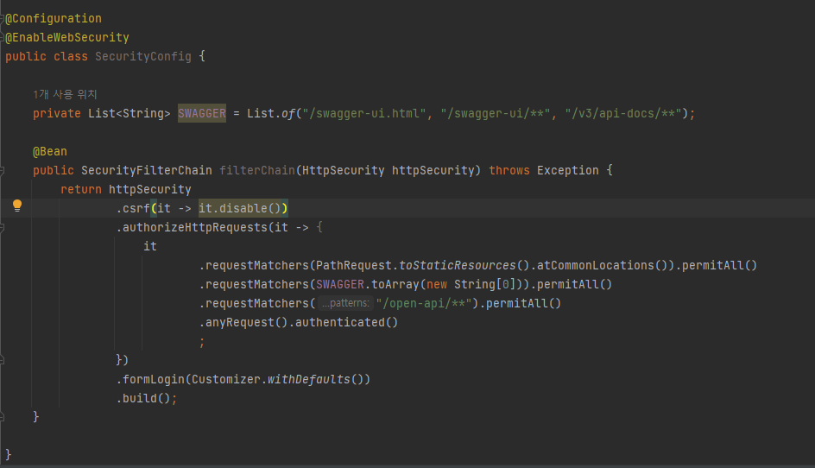
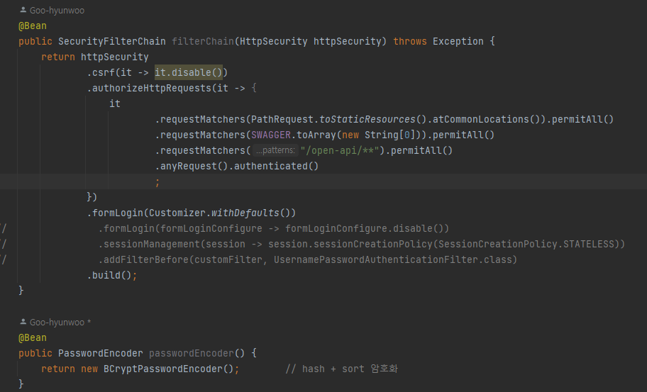
@AuthenticationPrincipal UserDetails user <- @UserSession과 동일 Session이 있을 경우 사용 가능(custom?)

